Slide 1

Banco de dados

Slide 2
Banco de dados
Criamos um banco de dados relacionalsurge porque precisamos de segurança, integridade dos dados e organização

Slide 3
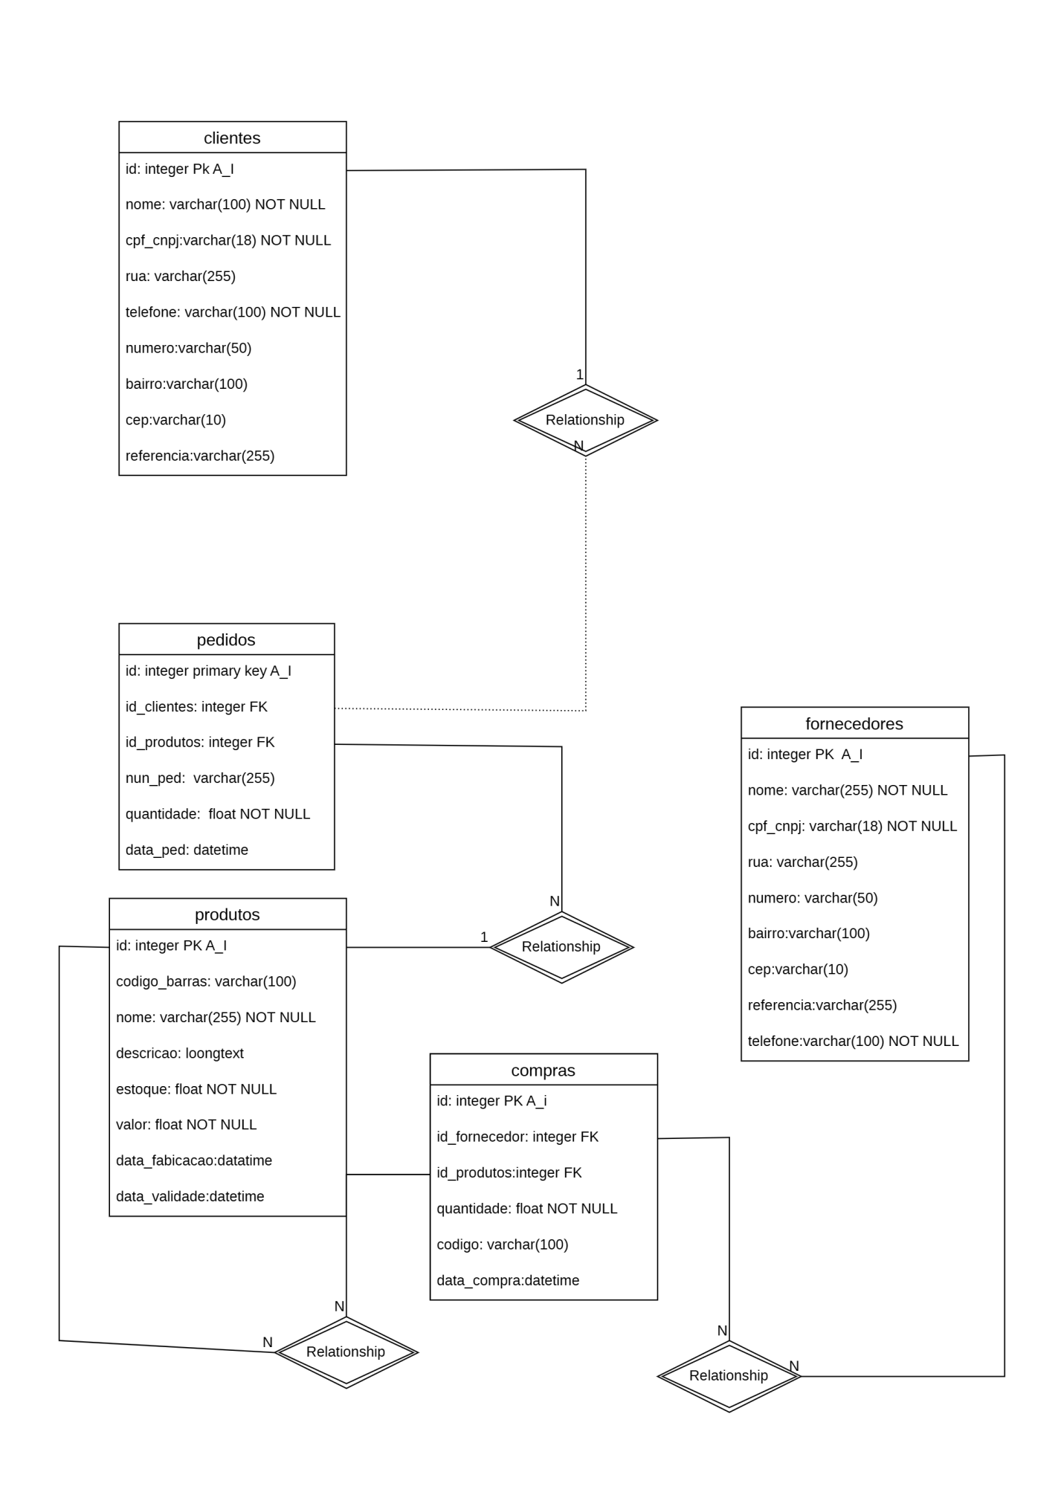
tabelas
O banco de dados possuem as seguintes tabelas :
Na tabela clientes ele armazena nome, CPF/CNPJ, rua, telefone, numero, bairro, CEP e referencia;
Pedidos armazena : id_clientes (FK), id_produtos(FK), nun_ped, quantidade e data ped;
A tabela produtos armazena: código_barras, nome, descrição, estoque, valor, data_fabricação e data_validade;
A tabela produtos armazena os seguintes dados: id_fornecedor(FK), id_produtos(FK), quantidade, código e data_compra;
A tabela fornecedores armazena : nome, CPF/CNPJ, rua, numero, bairro, CEP, referencia e telefone;

Slide 4
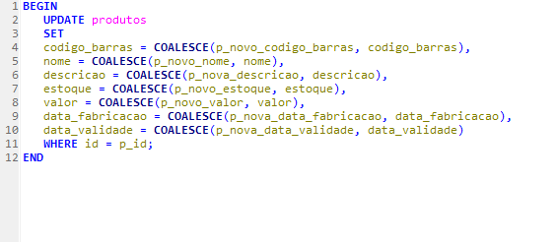
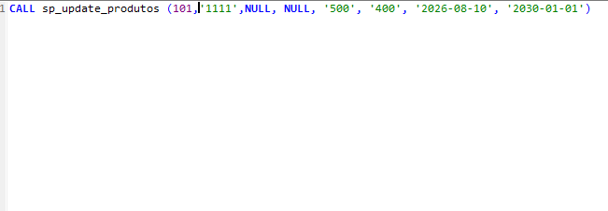
S producers
sp_update_produtos: Esta producer faz um update na tabela produtos

Slide 5
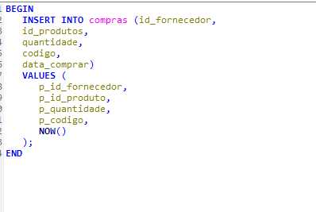
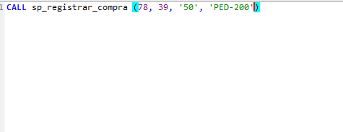
sp_registrar_compra: Este producer faz um INSERT na tabela compras adicionando id_fornecedor, id_produtos, quantidade, código e data_compra

Slide 6
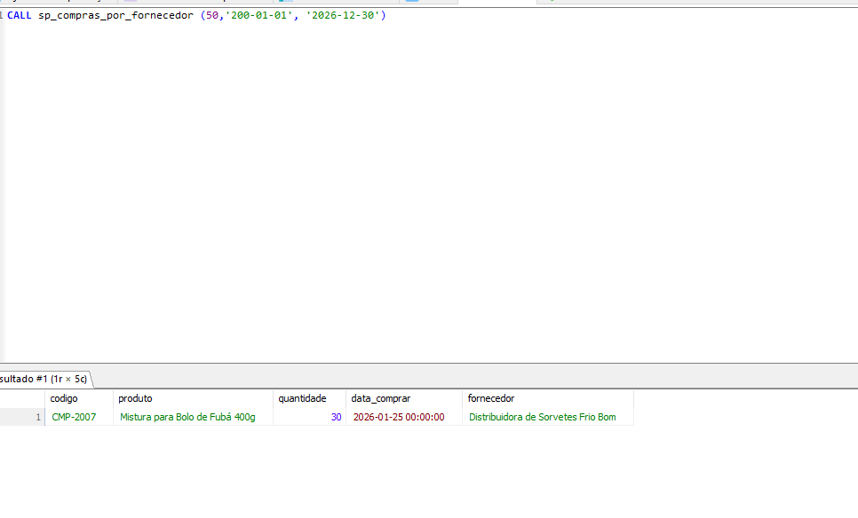
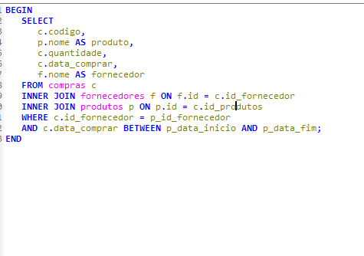
sp_compras_por_fonecedor: Busca cada compra que o fornecedor fez

Slide 7
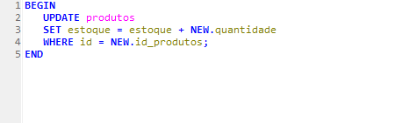
TRIGGERS
Trg_atualiza_estoque_compras: Essa trigger atualiza o estoque compras

Slide 8
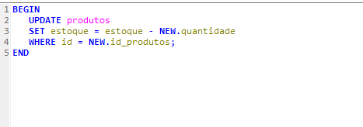
Trg_atualiza_estoque_pedidos: Trigger atualiza estoque pedidos

Slide 9
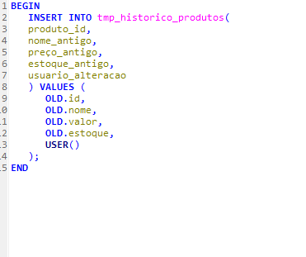
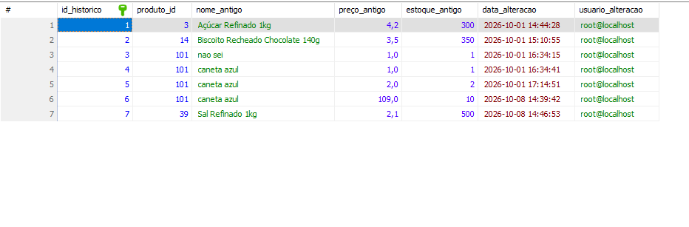
Trg_produtos_atualizar: esta tabela insere todos os dados antigos que já foram alterados para a tabela temporária

Slide 10
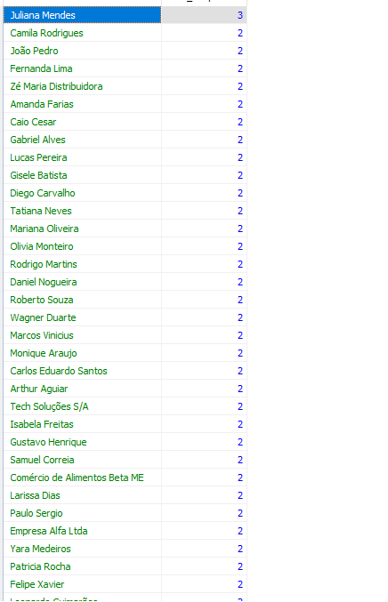
view
View_clientes_com_mais_compras: essa view faz um select nos clientes que tem mais compras

Slide 11


Obrigado pela atenção

